Slide 1
Games & Manga Shop
A cura di:
Capasso Antonio: 0124002624
Cristiano Giuseppe: 0124002534
Lettieri Raffaele: 0124002631

Slide 2

Scopo
Tutti almeno una volta nella vita hanno acquistato un prodotto online.
Le persone adorano poter comprare gli oggetti che più desiderano comodamente da casa.

Slide 3




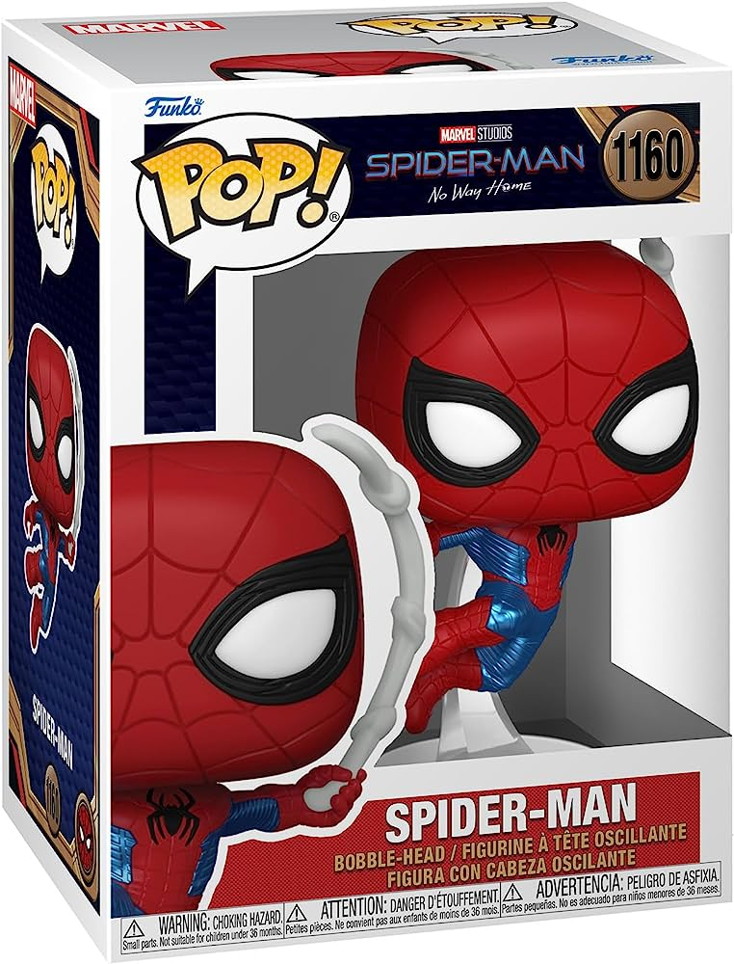
Soluzione
Si disedira quindi creare una Web App per la vendita online dei seguenti prodotti:
Videogiochi;
Manga;
Articoli correlati.
L’utente registrato avrà a disposizione vari servizi tra cui:
Acquistare i prodotti presenti nel catalogo;
Sottoscrivere un abbonamento premium;
Seguire lo stato dell’ordine;
Scrivere una recensione del prodotto acquistato;

Slide 4
Fine.

